Slide 1

思维导图

Slide 2
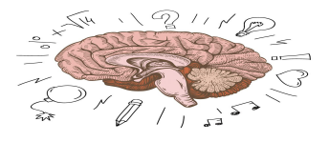
一、什么是思维导图?
思维导图又叫心智导图是表达发散性思维的有效的图形思维工具 ，它简单却又很有效，是一种革命性的思维工具。思维导图运用图文并重的技巧，把各级主题的关系用相互隶属与相关的层级图表现出来，把主题关键词与图像、颜色等建立记忆链接。
Notes:
简而言之，思维导图就是用来更直观表达发散性思维的图形工具，我们可以通过图文并重的方式，将我们的思维中的各级主题的关系根据隶属或是相关的关系，用层级图来进行表现。也就是说，思维导图是一种辅助思考的工具。

Slide 3
一、思维导图创始人——东尼·博赞（Tony Buzan)
东尼·博赞，1942年生于英国伦敦，英国大脑基金会总裁，世界著名心理学家、教育学家。他曾因帮助查尔斯王子提高记忆力而被誉为英国的“记忆力之父”。他发明的“思维导图”这一简单易学的思维工具正被全世界3亿人使用。
作为人类大脑潜能与学习法研究专家，博赞先后受聘在英国、新加坡、墨西哥、澳大利亚等国政府机构、教育机构以及迪斯尼、微软、IBM、甲骨文、惠普等众多知名跨国企业担任顾问。
到目前为止，他已出版各类著作八十余部，主要有“思维导图”系列图书等。其作品在世界一百多个国家以30种语言出版，累计销量突破1000万册。托尼·博赞简介：1942年生于英国伦敦，毕业于英属哥伦比亚大学，拥有心理学、英语语言学、数学和普通科学等多种学位。
大脑和学习方面的世界顶尖演讲家，被称为“智力魔法师”、“世界大脑先生”。
世界记忆力锦标赛的创始人，世界快速阅读锦标赛的创始人，思维奥林匹克运动会的创始人。
大脑和学习方面的世界超级作家，出版了87部专著或合著，系列书销售量已达到一千万册。
全球的公众媒体人物，在英国和国际电视台出现的累计时间超过1000小时。拥有超过3亿的观众和听众。

Slide 4
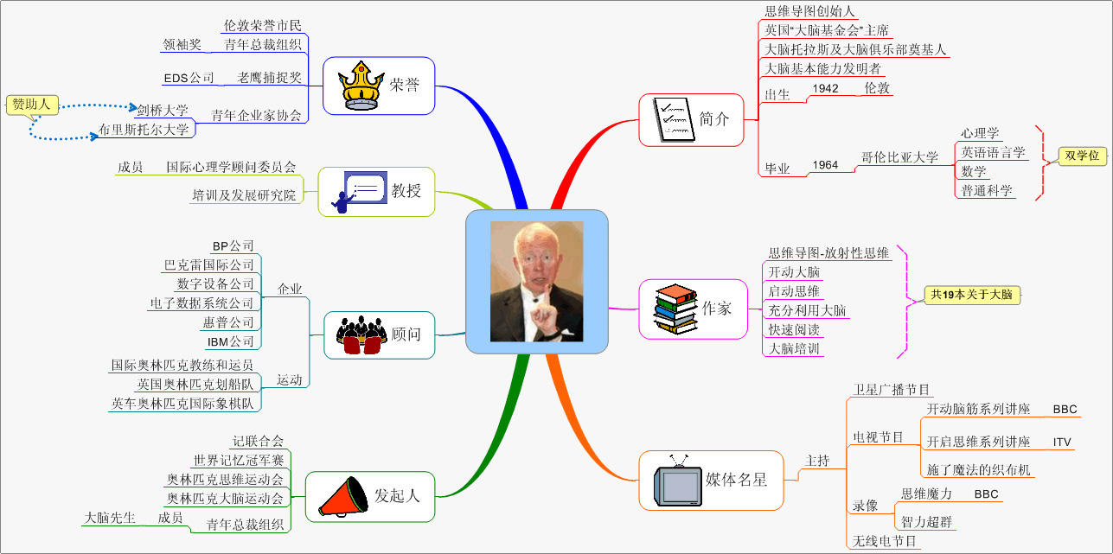

Slide 5

二、思维导图的由来
未来之路将由会
思维导图和脑力
开发的人来引导！
——比尔盖茨
1995年

Slide 6
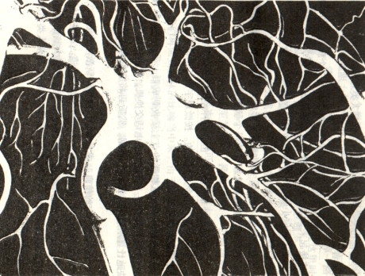
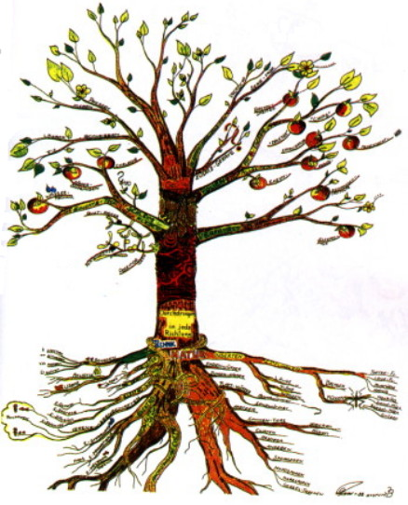
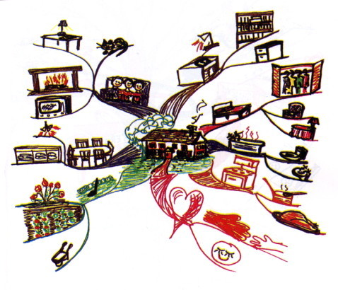
三、脑神经细胞结构与思维导图

Slide 7
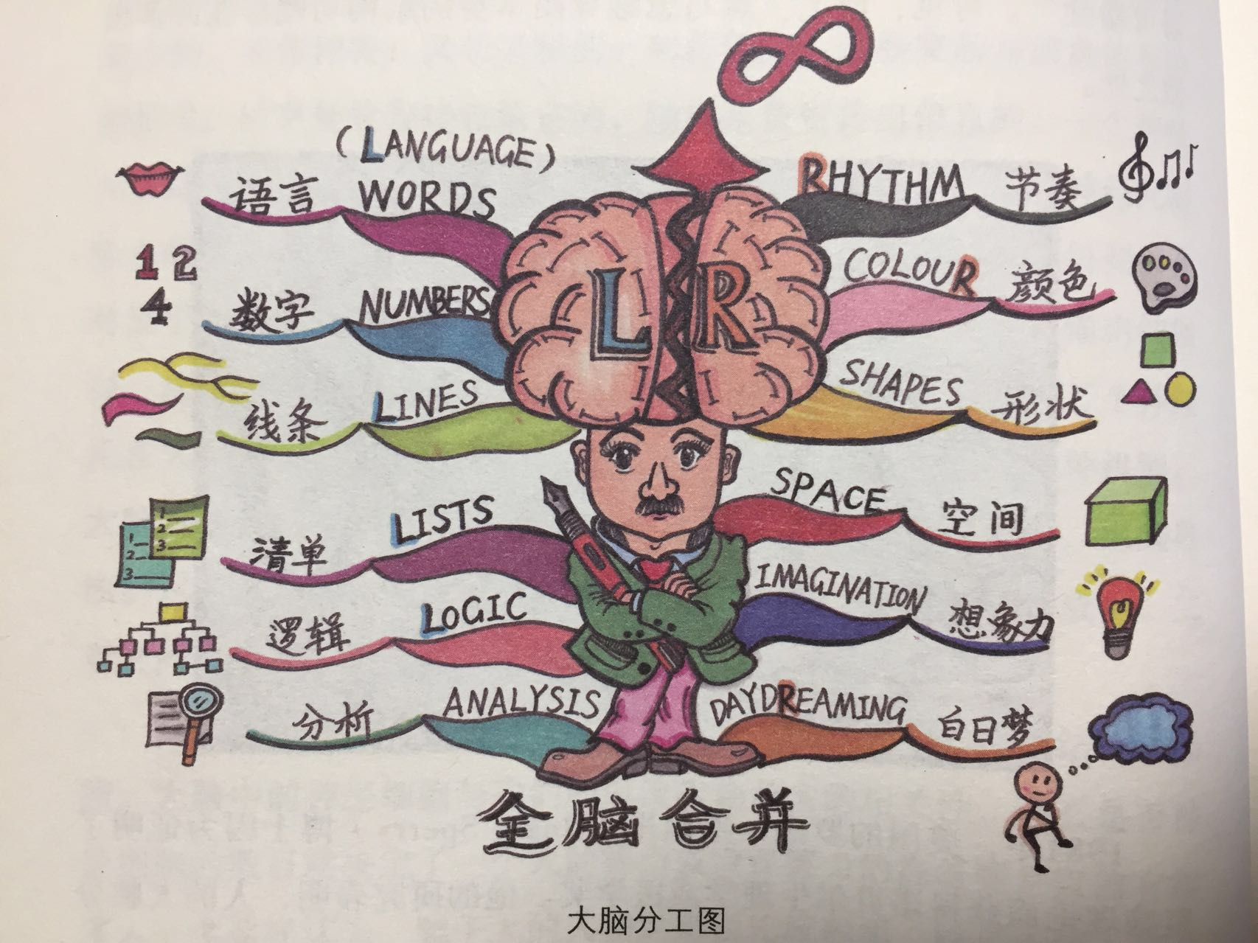
我们是属于左脑思考还是右脑思考呢？

Slide 8

四、左右脑思考方式测试？
测试前请大家阅读以下选项，然后闭眼，平心静气10秒钟，同时请记住最初看到画面时人物的转动方向！
A.左转
B.右转
C.先左转，后右转
D.先右转，后左转
E.左右来回转，每次转动不满360度
F.不转，只是轻微颤动

Slide 10

各种转动所带来的意义
A.左转（说明做事、思考以左脑逻辑为主）
B.右转（说明做事、思考以右脑逻辑为主）
C.先左转，后右转（左右脑协同思维，以逻辑为主，图像为辅）
D.先右转，后左转（左右脑协同思维，以图像为主，逻辑为辅）
E.左右来回转，每次转动不满360度（左右脑协同的比较紧密）
F.不转，只是轻微颤动（左右脑协同的比较紧密非常完美）
Notes:
左脑控制逻辑思维，同时对人体右半身影响比较大，右脑则相反。所以大部分人左脑比较发达，而所谓的左撇子则右脑比较发达。经常锻炼左手可以有效的锻炼右脑。如果左脑发达，适合做工程师，自然科学家。右脑发达则适合做音乐家，作家或者画家之类。

Slide 11
五、思维导图的优势?
以下词组一分之内你能记住几个？一天后还记得吗？一个月后呢？
菠萝 鸡尾酒 带尖的 热带的 桔子
维生素 柑橘类 果汁 苹果 医生
走开 夏娃 馅饼 香蕉 黄色
加勒比海 钾 樱桃 开花 果核 樱桃园
Notes:
读的书再多也没用，因为内容仅仅是看过了，犹如仅仅是造了一堵墙，唯有产生心灵共鸣和了解作者的逻辑，吸收进自己的价值体系才有效用，好比没有人愿意花钱买一堵墙，但是愿意花钱买一房子。思维导图就是能够帮助我造出有窗有门的工具之一。

Slide 12
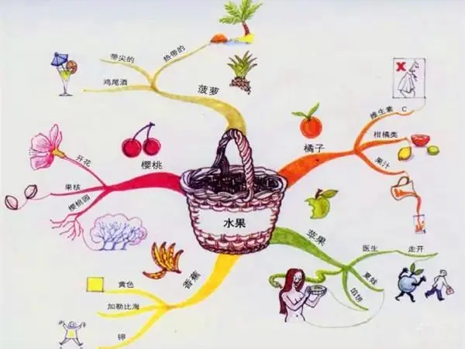
Notes:
曾今高中老师曾上课说过，考试时复习，如同要有森林的视角，不要仔细关注一颗树的知识。当时我不甚理解，当使用了思维导图之后我才真正明白了这个道理。方法比苦干更重要。这让我想起了一个真实故事，医院去打针，年轻护士为了戴上橡胶手套费了很多时间，这时旁边一位老护士，仅仅对新手套吹了口气，几秒钟就戴手上了。学会了好的方法，真能事半功倍。

Slide 13
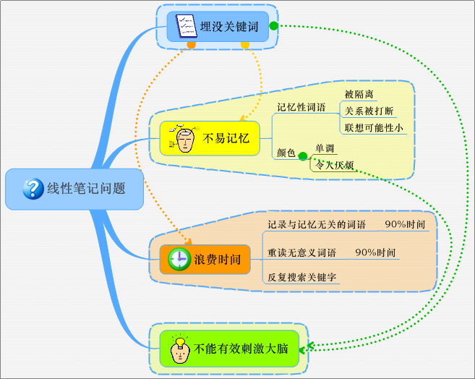


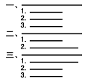
线性笔记及其问题？
风格 | 目标 | 工具
 | 记忆 交流和表达 创新和改革 计划 分析 决策 …… | 词汇 数字 顺序 线条 列表 逻辑 分析 一种颜色

Slide 14
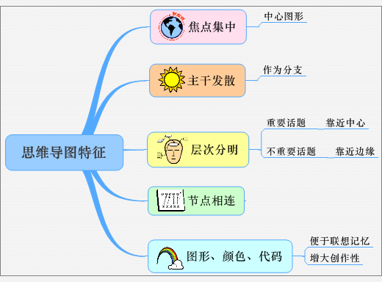
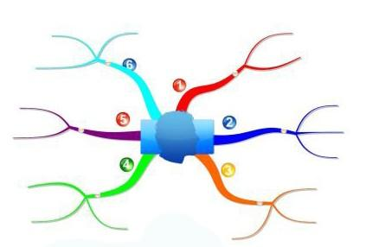
思维导图的优势！
成倍提高学习效率，增进理解和记忆能力

Slide 15
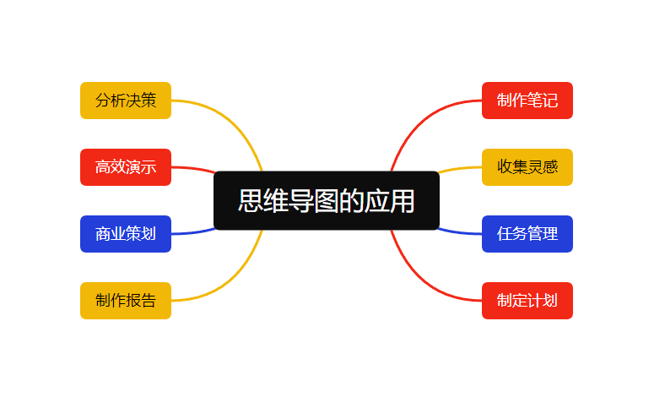
六、思 维 导 图 的 应 用 领 域
Notes:
作决策
思维导图具有发散性。问大家一个问题：公司电梯每每上下班很拥堵，怎么办？
线性思维回答很简单，多开几部电梯喽，在用思维导图头脑风暴后，发现其实问题的本质是人们等电梯时心里的焦虑感，而人们在电梯前更多的会照自己的衣冠，所以最后决策加装镜子。如此一来抱怨就少了。当然我们公司用的是每层安装电视机，异曲同工。但是正如书中讲的思维导图本身不能替你做出决定，它只是将选择大餐全部呈现给你，在这里，你可以作出最恰当的决定。

Slide 16
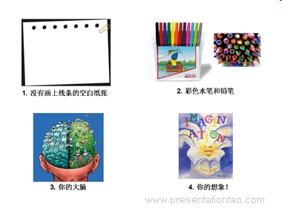
七、思维导图的制作
制作思维导图的准备工作！

Slide 17
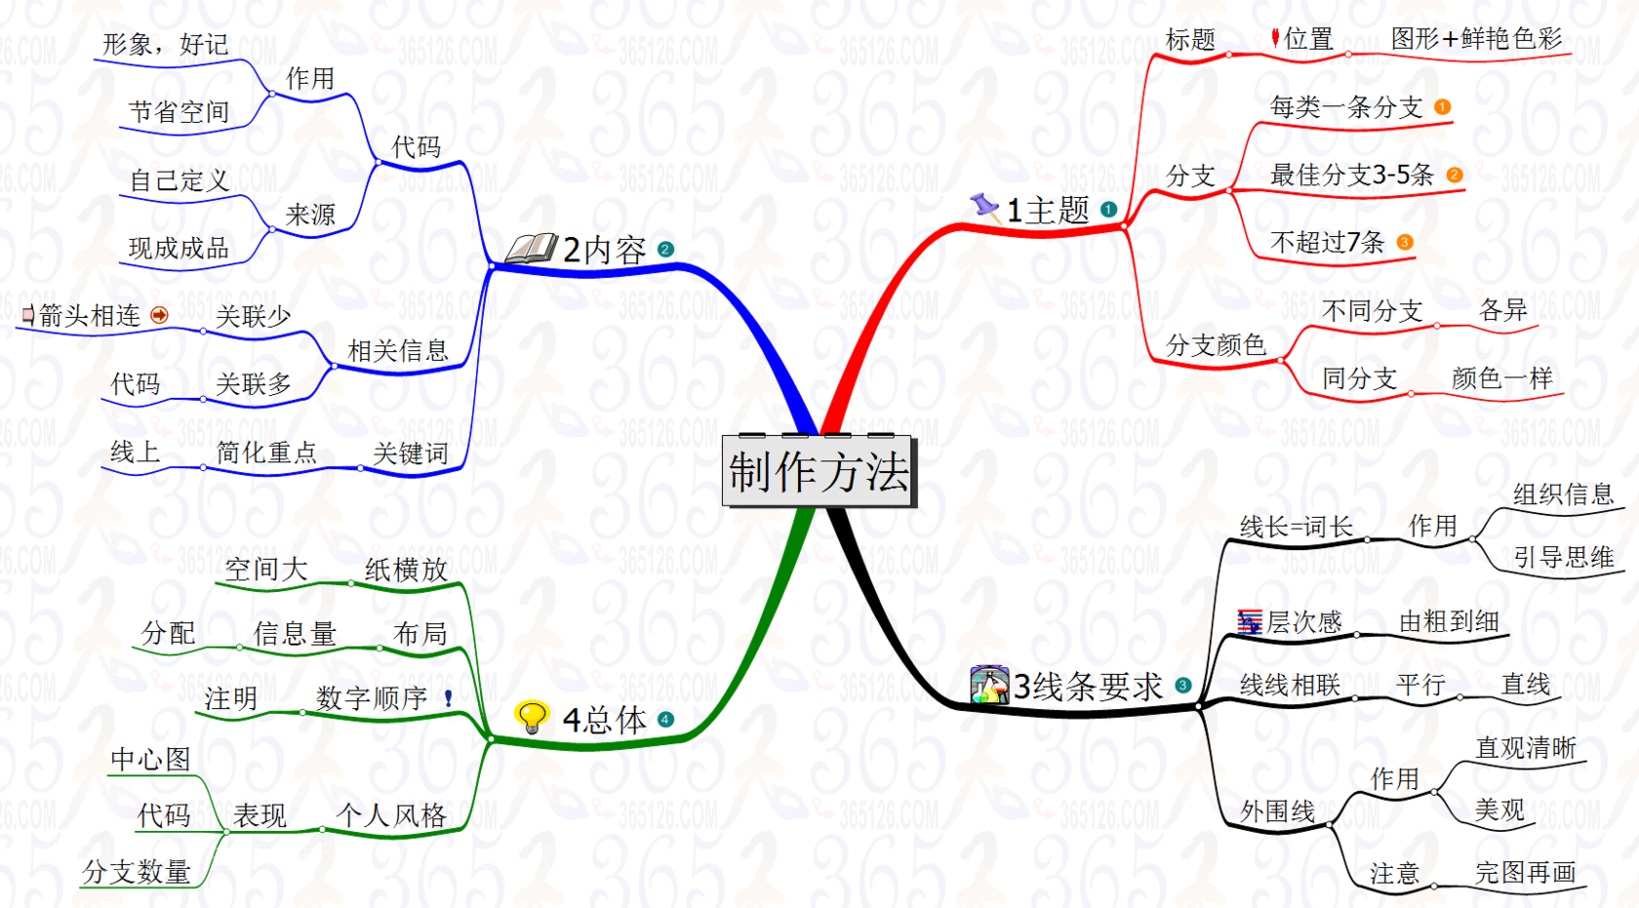
Notes:
三思维导图绘制要点
图像。既然称为思维导图，再怎么强调其重要性都不为过。中央要用图像，支线要用图像，整个思维导图都要多用图像。因为图像能够帮助我们触发无数联想，加强记忆。这就是为什么孩子甚至成年人喜欢看漫画的原因。看书一小时眼睛会累，而我们每天睁开眼到晚上闭上眼，看到的图像有成千上万个， 眼睛难道罢工了吗？打个比方，你在路上见到一个帅哥/美女，虽然你没有刻意去记，但总能回想起某些细节，比如带眼镜、短发什么什么的。帅哥/美女就相当于你要记的东西。思维导图的那些节点能加深记忆，同时你也能看到其所在的层次，甚至能进行联系

Slide 18
八、推荐思维导图软件
Xmind、processon、simplemind、mindmanager

Slide 19

九、练习题
Who am i ？
Notes:
思维导图就是记录人的思维逻辑顺序主要起到辅导的作用
它不是画出来的其实本质就是“想”
你不能把思维导图当做全部做一件事情之前要在脑海里勾勒出全部的思路然后思维导图就是记录下它们的最好方式

Slide 20
For ending
Thank you!

